Slide 1

KHỞI ĐỘNG

Slide 2

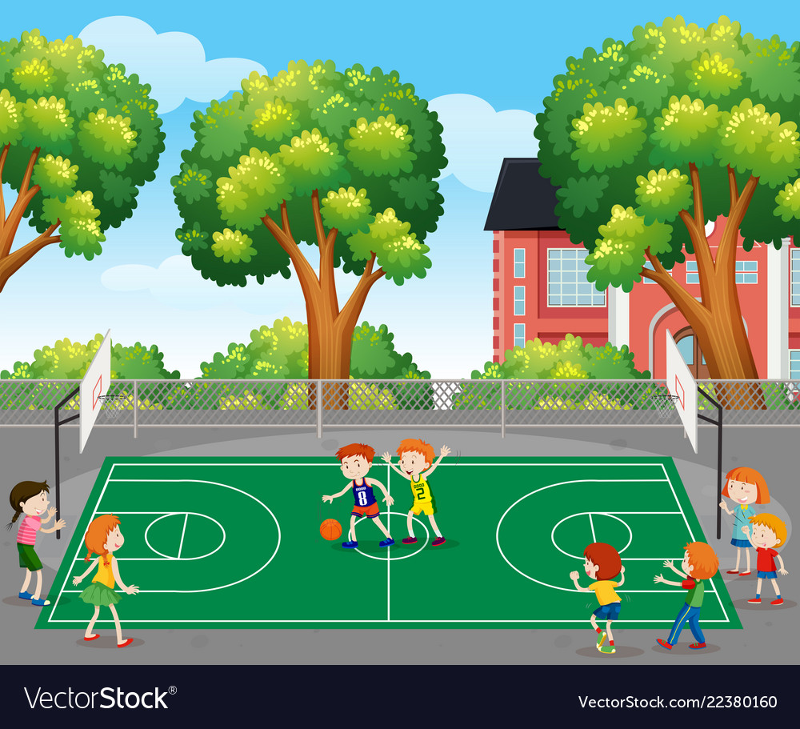

NÉM BÓNG RỔ

Slide 3




3cm = ? mm
next
40
30
20
50
Notes:
Bấm vào quả bóng

Slide 4
6000mm = ?m
next
8
7
6
9

Slide 5
20mm = ?cm
next
3
7
2
4

Slide 6






Bài 30: MI-LI-MÉT ( Tiết 2 )

Slide 7
LUYỆN TẬP

Slide 8


Tính
1
Làm bài vào SGK
250 mm + 100 mm =
350 mm
28 mm
25 mm + 3 mm =
270 mm
64 mm – 15 mm =
420 mm – 150 mm =
49 mm
33 mm
11 mm x 3 =
25 mm
50 mm : 2 =

Slide 9
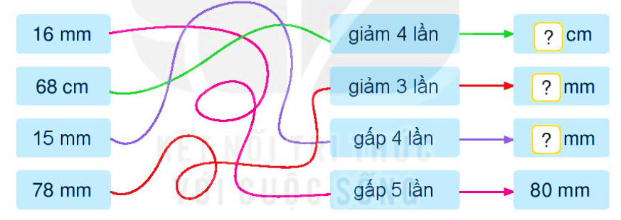
2
Số
?
Làm bài vào SGK
17
26
60
80 mm
Notes:
Ô nền trắng

Slide 10

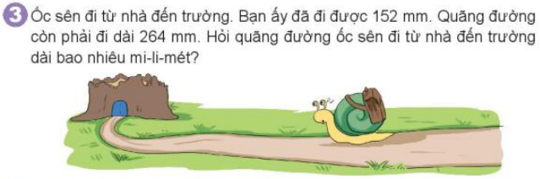

3
Ốc sên đi từ nhà đến trường. Bạn ấy đã đi được 152 mm. Quãng đường còn lại phải đi dài 264mm. Hỏi quãng đường ốc sên đi từ nhà đến trường dài bao nhiêu mi-li-mét?
152mm
264mm
Nhà
? mm
Trường
Bài giải
Làm bài vào vở
Quãng đường ốc sên đi từ nhà đến trường dài là:
152 + 264 = 416 (mm)
Đáp số: 416 mm

Slide 11
4
Cào cào tập nhảy mỗi ngày. Ngày đầu tiên cào cào nhảy xa được 12mm. Một tuần sau thì cào cào nhảy xa được gấp 3 lần ngày đầu tiên. Hỏi khi đó cào cào nhảy xa được bao nhiêu mi-li-mét?
Tóm tắt
12mm
Ngày đầu
Một tuần sau
? mm
Bài giải
Làm bài vào vở
Sau một tuần, cào cào nhảy xa được là:
12 x 3 = 36 (mm)
Đáp số: 36 mm

Slide 12












Tạm biệt
và
hẹn gặp lại

